Slide 1
diciembre
marzo
junio
septiembre
enero
abril
julio
octubre
agosto
noviembre
febrero
mayo
Monday
lunes
viernes
martes
sábado
miércoles
domingo
jueves

Slide 2
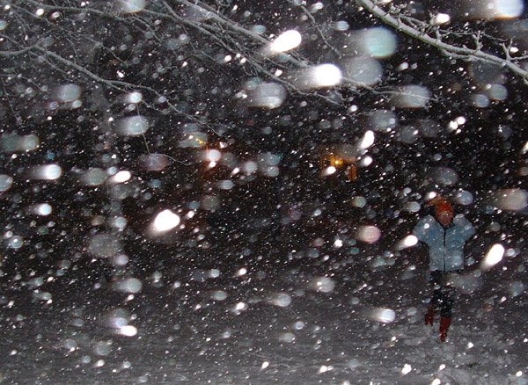
Tuesday

Slide 3
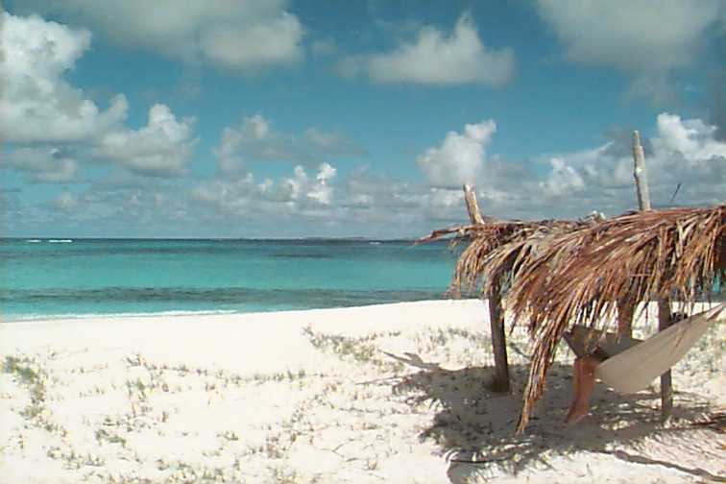
Saturday

Slide 4
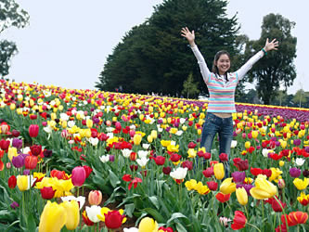
Friday

Slide 5
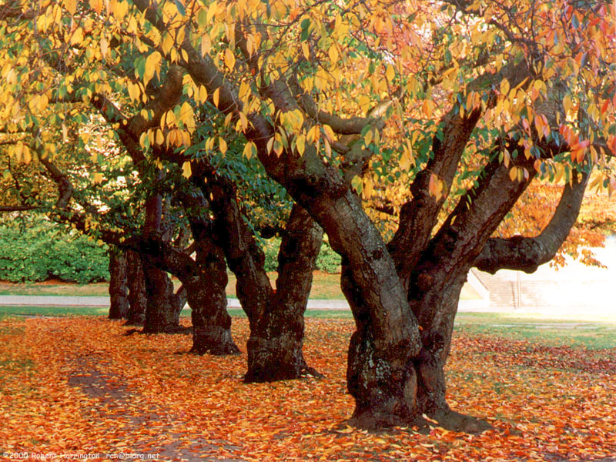
Thursday

Slide 6
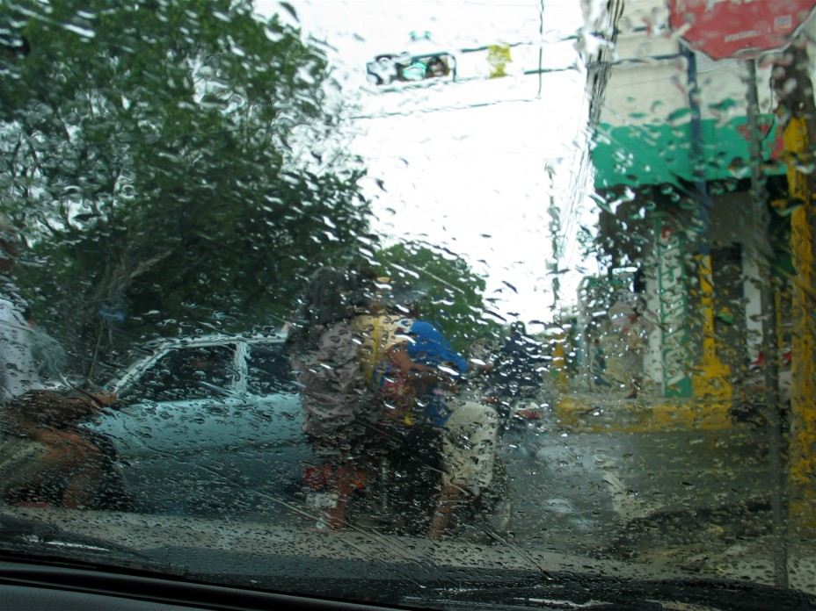
Sunday

Slide 7
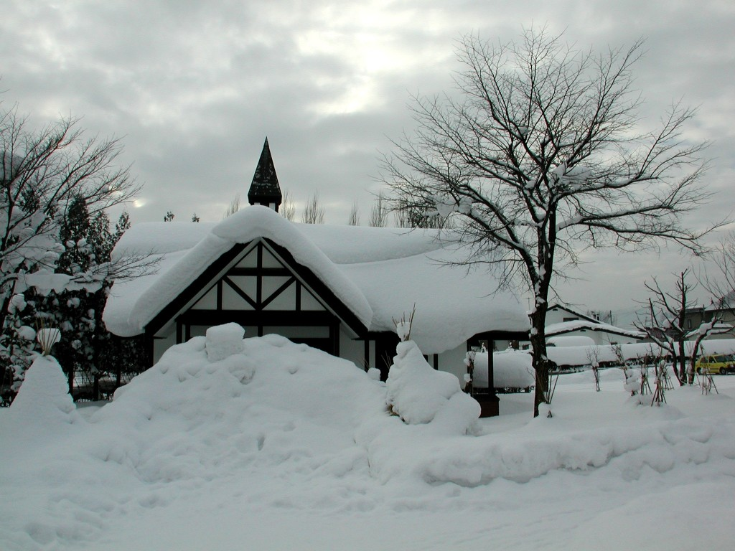
Monday

Slide 8
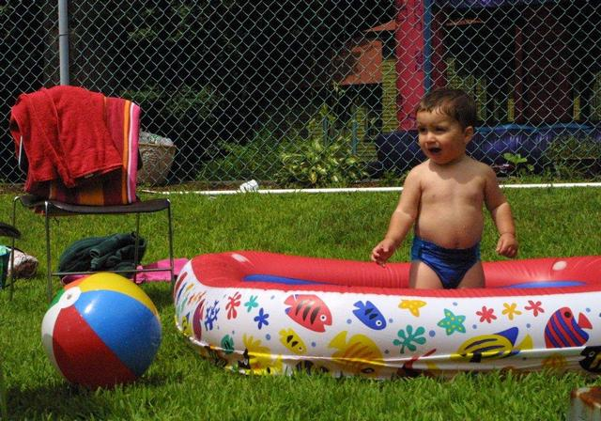
Wednesday

Slide 9
¿Cuál es la fecha de hoy?
23
enero
1st = primero
el cinco de mayo
el veinticinco de diciembre
el cuatro de julio
el catorce de febrero
today
My birthday
tomorrow
When?

Slide 10
el ocho de abril
el veinte de febrero
el ocho de octubre
el dieciséis de enero
el tres de septiembre
el trece de mayo
el diecisiete de junio

Slide 11
Paso a paso A/B disk 1 track 3
While visiting in Guatemala, you happen to walk by a
playground where children are playing a game in
which they tell their name and date of birth.
Number your paper 1-8. Write the name of the
child with their corresponding date of birth.
1. el 2 de diciembre
2. el 25 de septiembre
3. el 19 de mayo
4. el 25 de junio
5. el 30 de octubre
6. el 13 de marzo
7. el 31 de enero
8. el 20 de julio

Slide 12
1. el 2 de diciembre
2. el 25 de septiembre
3. el 19 de mayo
4. el 25 de junio
5. el 30 de octubre
6. el 13 de marzo
7. el 31 de enero
8. el 20 de julio
1. César
5. Marta
2. Susana
6. María
3. Manuel
7. Carolina
4. Roberto
8. Juan

